Slide 1


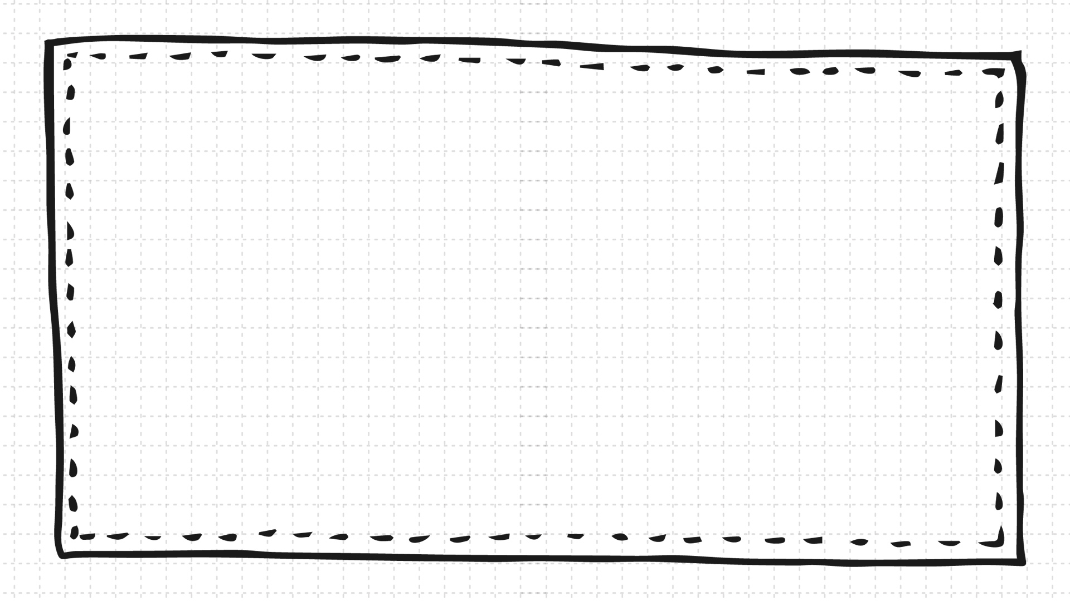




Bài 15
Ôn tập và kể chuyện

Slide 2

Bài 15
Tiết 1

Slide 3
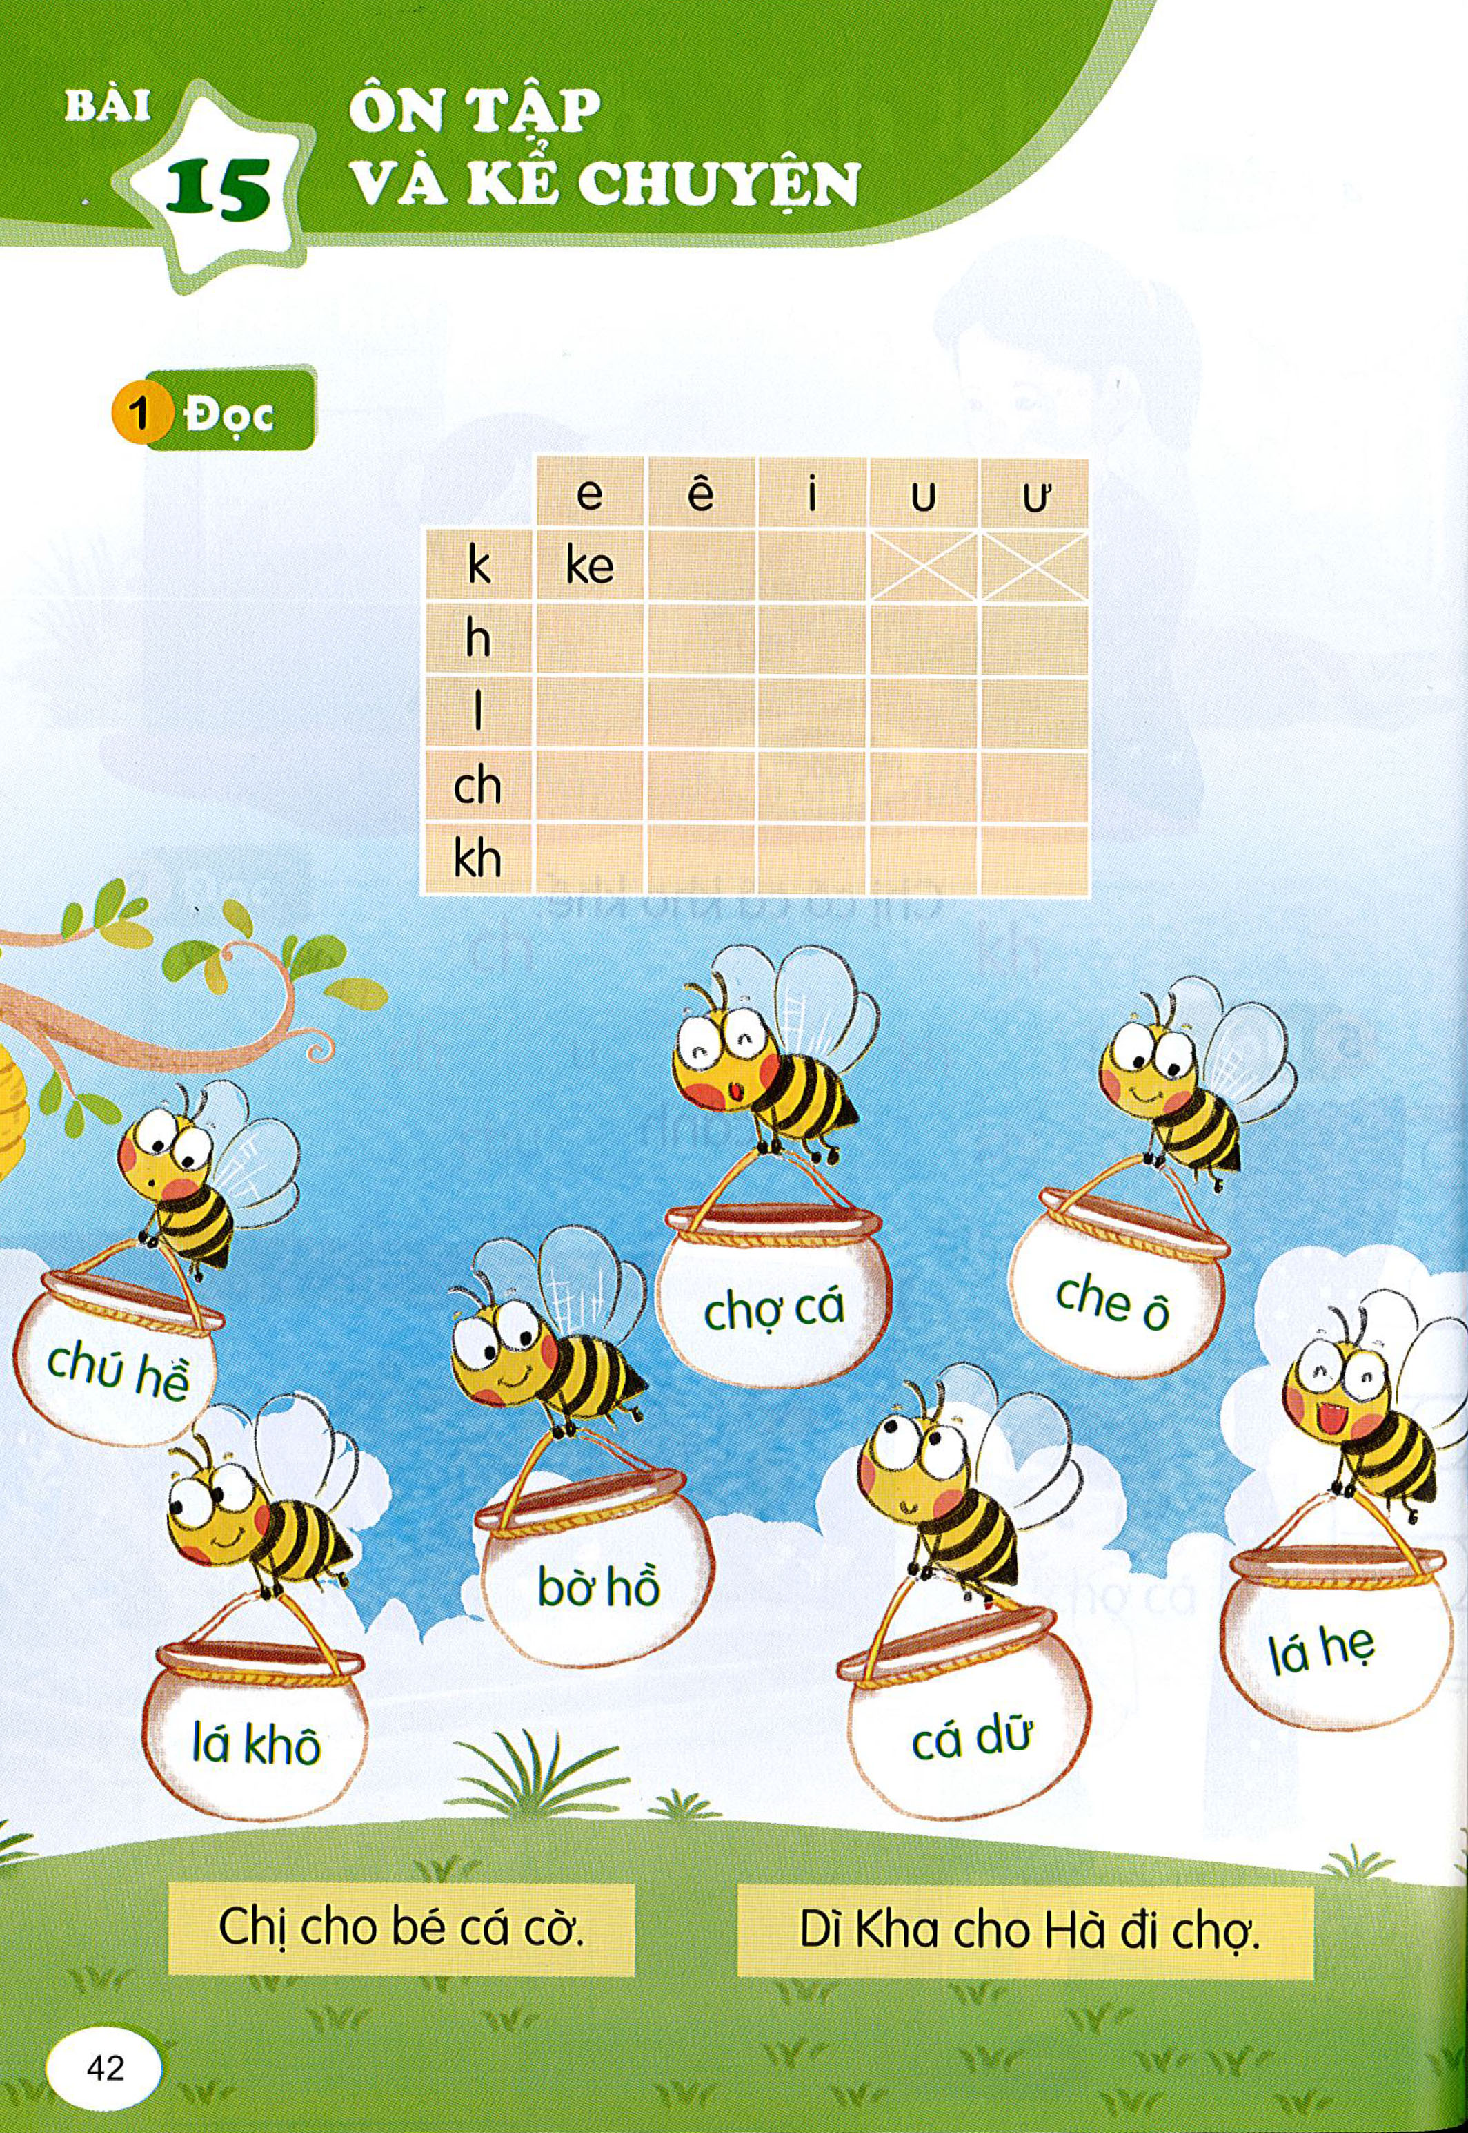

kê
ki
he
hê
hi
hu
hư
le
lê
li
lu
lư
che
chê
chi
chu
chư
khe
khê
khi
khu
khư

Slide 5

Chị cho bé cá cờ.
Dì Kha cho Hà đi chợ.

Slide 6
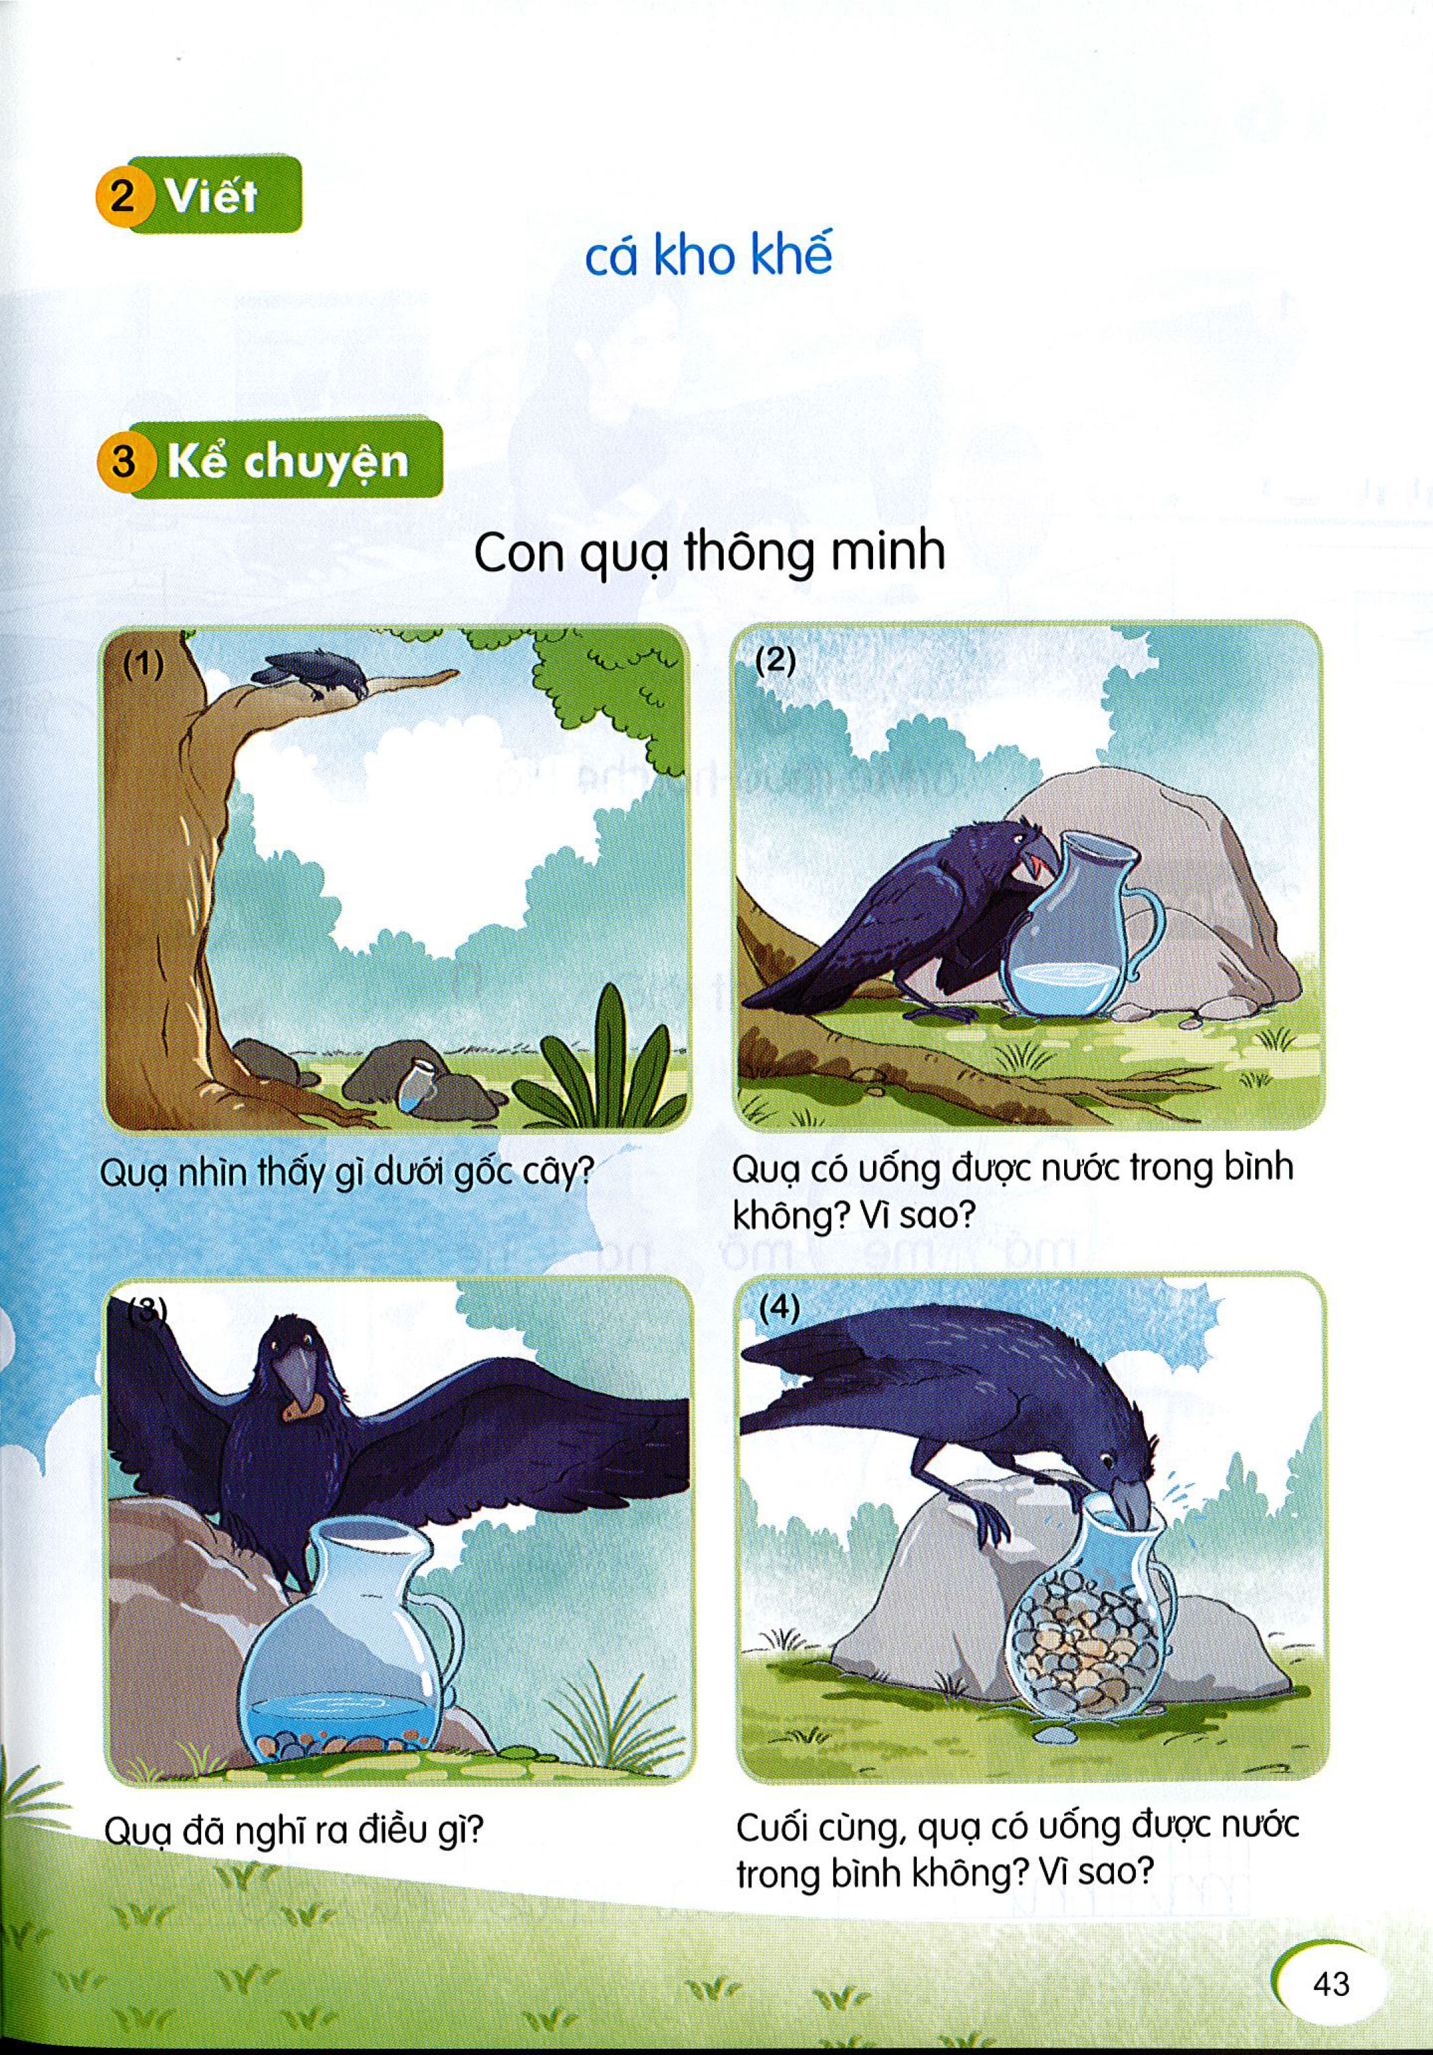

Slide 7
Bài 15
Tiết 2

Slide 8


Slide 9
4
3
1
2

